Slide 1
Дипломна робота на тему: “Розробка додатку для контролю та аналізу фінансових ресурсів та витрат. Back-end та архітектура додатку.”
1
Студент: Бухта Микита, ІПЗ-4.04
Науч рук: Калініна Т.О., доцент

Slide 2
Актуальність теми
2
Люди часто втрачають контроль над особистими витратами.
Невидимі щоденні витрати накопичуються в серйозні суми.
Сучасні фінансові застосунки або складні, або поверхові.
Необхідний інструмент, який об'єднує простоту, прозорість і автоматизацію.

Slide 3
Мета і завдання
3
Провести аналіз існуючих рішень у сфері персональних фінансів і виявити їхні обмеження;
Визначити ключові функціональні вимоги до майбутнього застосунку;
Розробити архітектуру системи з урахуванням принципів масштабованості та зручності підтримки;
Реалізувати застосунок за допомогою технологій C++, Qt/QML, SQLite;
Забезпечити зручний та інтуїтивний інтерфейс користувача;
Провести тестування функціональності, продуктивності та стабільності;
Запропонувати напрямки подальшого розвитку проєкту (аналітика, синхронізація, мультикористувацький режим).

Slide 4






Архітектура системи
4
MVVM
Stack: QT/Qml, C++17, SQLite, CMake, git

Slide 5

Основні функціональні можливості
5
Додавання/редагування транзакцій
Додавання/редагування категорій
Можливість мульти-категорінгу
Переказ коштів між рахунками
Підтримка множини валют (у майбутньому)
ШІ аналіз інфляції та витрат (у майбутньому)
ШІ фінансовий консультант (у майбутньому)

Slide 6
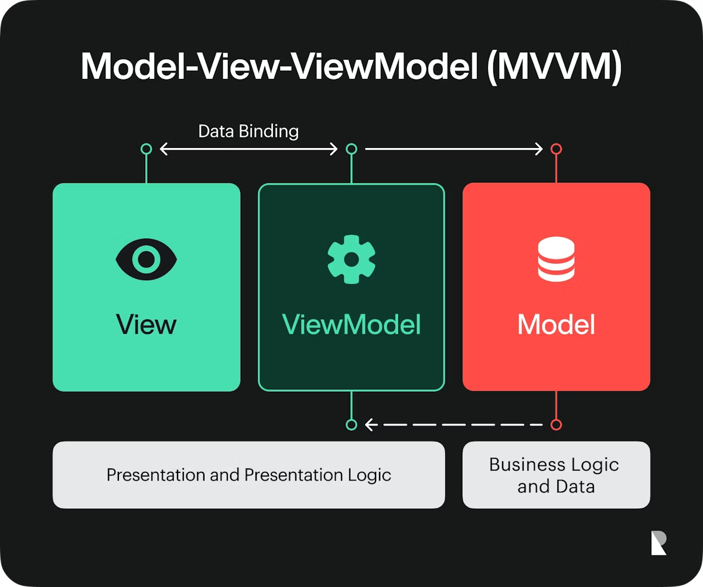
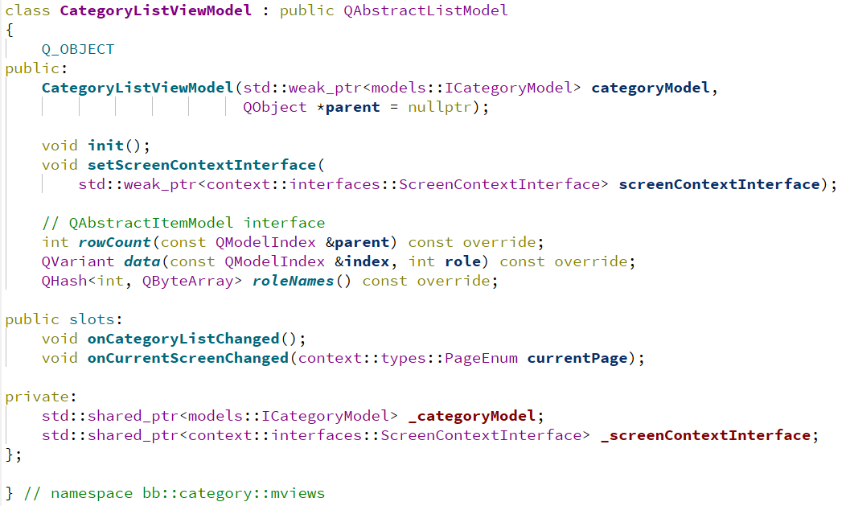
MVVM
6

Slide 7
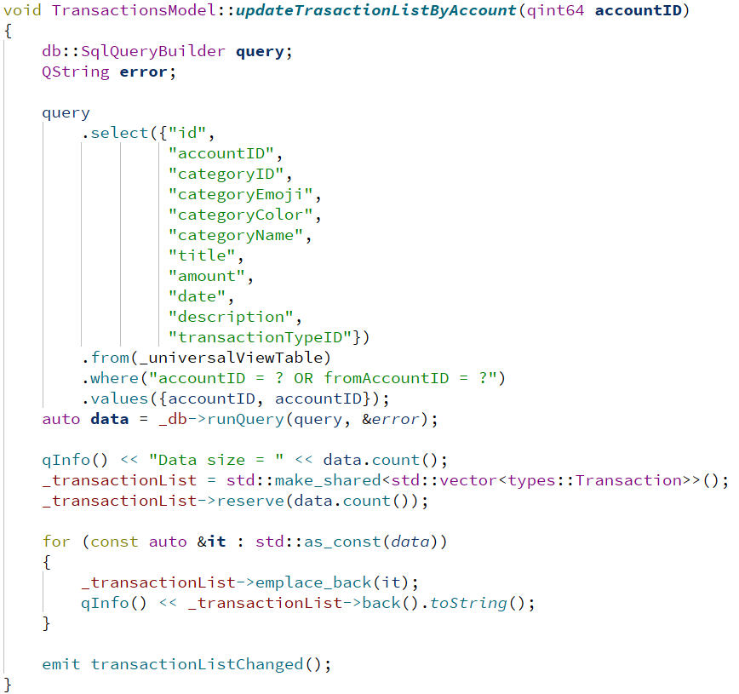
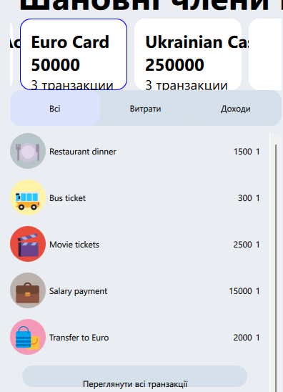
Технічна реалізація
7

Slide 8
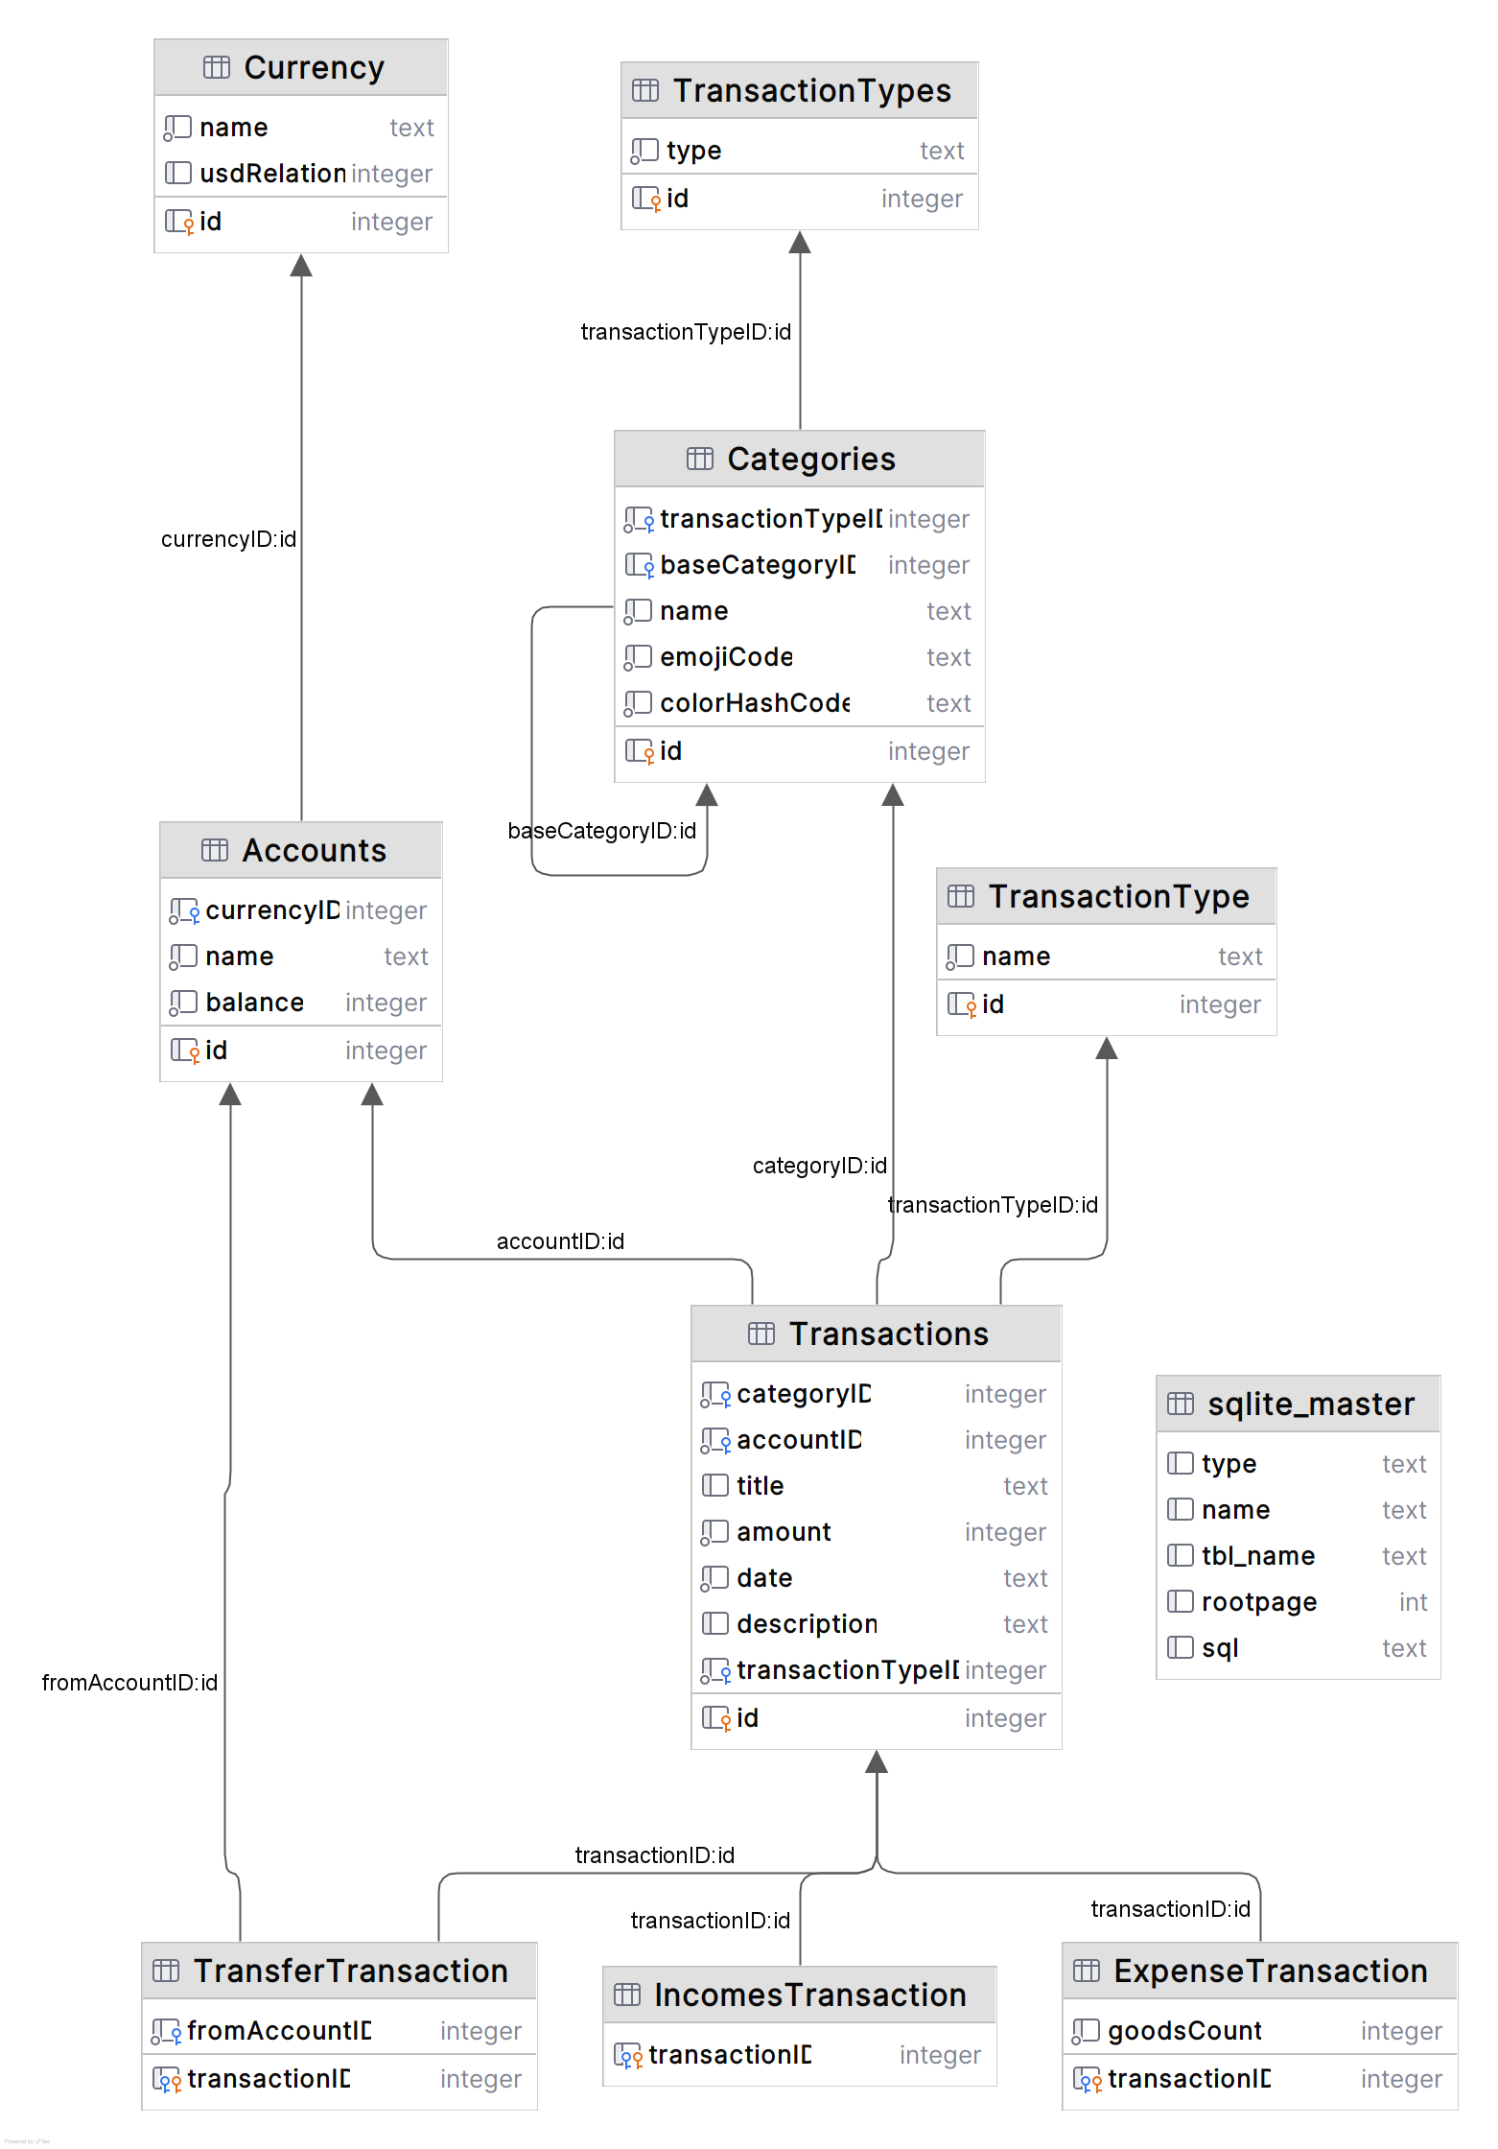
8

Slide 9

Плани розвитку
9
Зробити локалізацію додатка
Додати підтримку валют та онлайн пошук актуального курсу обміну.
AI-аналітика для оптимізації бюджету
Графіки транзакцій для аналізу
Веб та десктоп версія

Slide 10
Висновки
10
У процесі виконання роботи було створено повноцінний програмний продукт — BudgetBee, що дозволяє користувачам ефективно управляти особистими фінансами.
Реалізовано функціональність додавання, редагування та перегляду транзакцій, категорій витрат і рахунків, з дотриманням принципів зручності та мінімалізму в інтерфейсі.
Архітектура додатку побудована за шаблоном MVVM, що забезпечує гнучкість, масштабованість і підтримуваність коду.
Проведено тестування системи, що підтвердило її стабільність та продуктивність на цільових платформах.
Отримані результати підтверджують доцільність і актуальність подібного програмного забезпечення, а сам застосунок має потенціал до подальшого розвитку — зокрема в напрямку автоматичного аналізу фінансової поведінки користувача.

